Slide 1
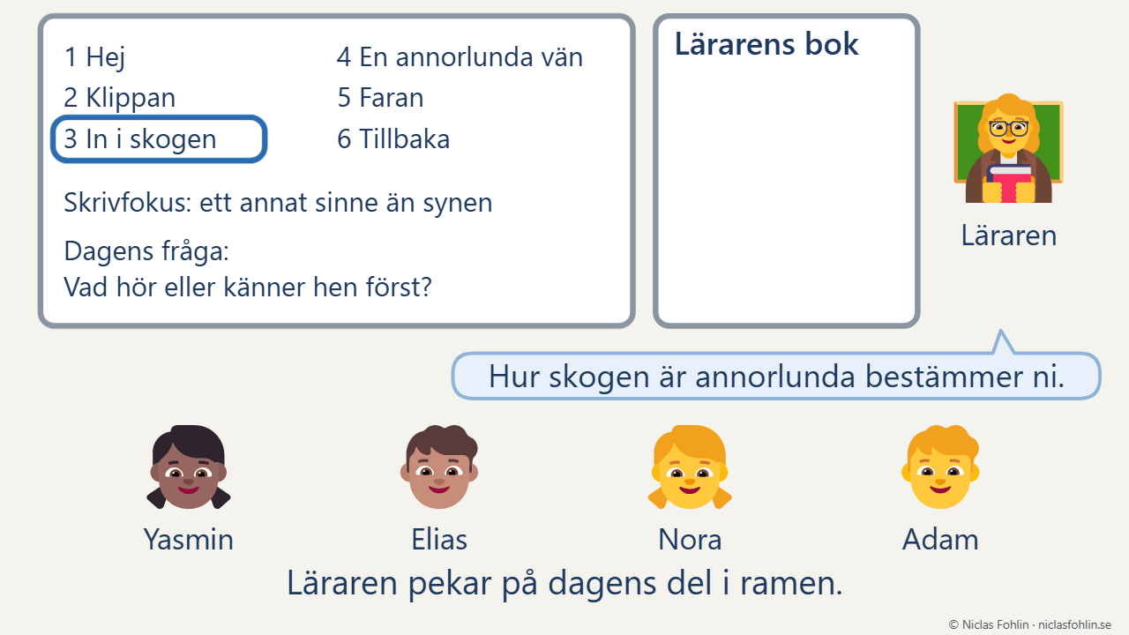
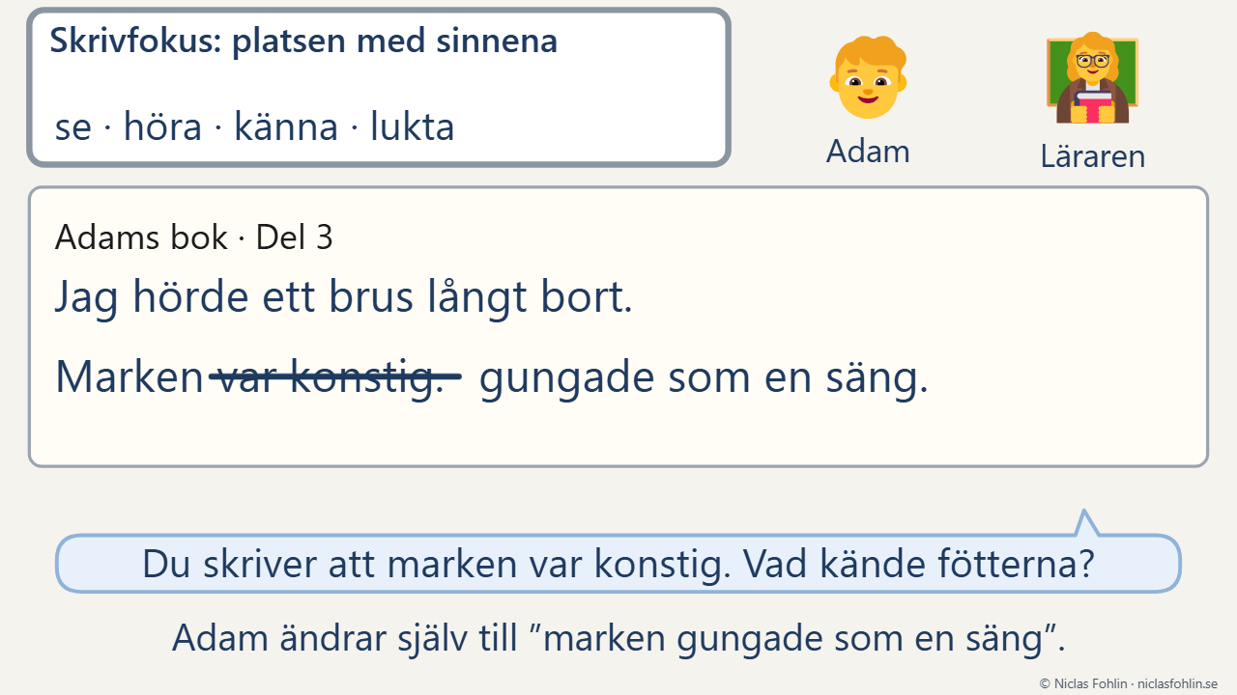
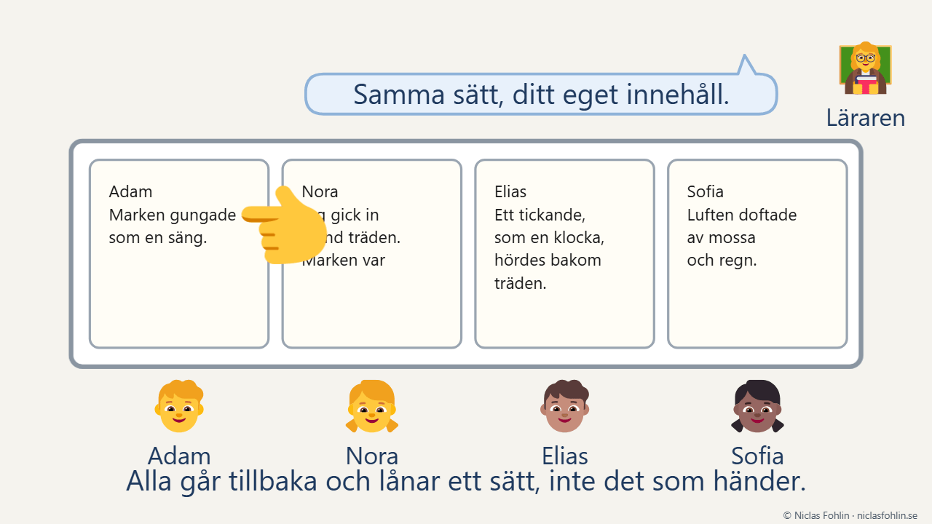
LATHUND
Skrivkurs: gemensam berättelseram
FILMERNA
FILM 1 · 30 SEKUNDER
FILM 2 · 28 SEKUNDER
FILM 3 · 25 SEKUNDER
Så visar du skrivfokuset
När läraren läser över axeln
Galleriet
Läraren visar dagens del, och eleverna bestämmer hur.
Läraren börjar med lukten, tvekar och byter ord.
Nora ställer dagens fråga, och Elias berättar.
Elias börjar sin del med det han berättade.
Läraren pekar där Adam redan har använt skrivfokuset.
Läraren frågar om det som saknas och skriver inget.
Adam ändrar själv till ”marken gungade som en säng”.
Adam får läsa meningen för gruppen sist i passet.
Alla lägger boken öppen och går ett varv.
Sofia säger högt hur Adam gjorde.
Läraren säger regeln: samma sätt, ditt eget innehåll.
Nora lånar sättet och sätter en stjärna i kanten.
Klicka på en film för att spela den. Spelar filmen inte här? Se den på niclasfohlin.se/stodundervisning/skrivkurs-berattelseram/lathund
© Niclas Fohlin · niclasfohlin.se/stodundervisning/skrivkurs-berattelseram/lathund
Notes:
Skrivkurs: gemensam berättelseram, filmerna: Så visar du skrivfokuset, När läraren läser över axeln, Galleriet. © Niclas Fohlin · niclasfohlin.se/stodundervisning/skrivkurs-berattelseram/lathund Bilderna i filmerna: Fluent Emoji, © Microsoft Corporation, MIT-licens.

Slide 2
LATHUND
Skrivkurs: gemensam berättelseram
METODEN · 1/4
PASSLÄNGD
GRUPP
FREKVENS
INNEHÅLL
60 minuter
Fyra till tio elever
Två till tre gånger i veckan i 15 pass, fem till åtta veckor
En bok var, sex delar
SÅ FUNGERAR INSATSEN
DE FEM STEGEN · VAD DU SÄGER
Lärarledd skrivkurs i liten grupp. Alla följer en färdig ram i sex delar, men var och en skriver sin egen bok till ett yngre barn. Kursen är 15 pass: ett startpass, två pass per del, ett pass där boken blir klar och ett boksläpp där eleverna läser för barnen.
Det som skiljer sig från vanligt skrivande är att ramen finns redan och att du visar ett skrivfokus per del med din egen bok på blädderblocket.
STEG
EXEMPELFRASER
1 · Ramen
”Något är annorlunda, säger ramen. Ni bestämmer vad.”
0–⁠5 min
2 · Skrivfokus
”Hör ni att hon aldrig skriver ordet läskigt?”
5–⁠20 min
3 · Berätta
”Bra. Skriv det du just sa.”
TRE SAKER ATT HÅLLA FAST VID
20–⁠28 min
Ramen styr rörelsen, inte meningarna. Styr uppgiften varje mening, blir texterna lika.
4 · Skriv
”Här visar du att han är rädd utan ordet rädd.”
Alla berättar innan de skriver. Idén får en första form och ingen sitter med tom sida.
28–⁠52 min
Grepp lånas, innehåll är eget. Fler får pröva en inledning. Kamratens huvudperson är kamratens.
5 · Dela
”Vilket grepp lånade du av Nora?”
52–⁠60 min
ARBETSFORM
Så sätter du ihop gruppen: välj i förväg två till fyra elever som behöver stöd. Presentera kursen i klasserna med skylt och diplom och fråga vilka som vill vara med. Två eller fler som skriver med flyt kommer med via anmälan. Alla är utvalda.
Gemensamt (hela gruppen, med dig vid tavlan) → läraren visar (du tänker högt) → i par (två och två, med kortet) → enskilt (var och en i sin bok) → gemensamt igen (en mening var)
© Niclas Fohlin · niclasfohlin.se/stodundervisning/skrivkurs-berattelseram/lathund
Notes:
Skrivkurs: gemensam berättelseram, metoden. En skrivkurs i liten grupp där eleverna lär sig bygga en berättelse del för del. Var och en skriver sin egen bok till ett yngre barn, i sex delar efter samma ram. Du visar ett skrivfokus i varje del, och alla berättar innan de skriver. Du blandar elever som behöver stöd med elever som skriver med flyt. © Niclas Fohlin · niclasfohlin.se/stodundervisning/skrivkurs-berattelseram/lathund

Slide 3
LATHUND
Vi kör ett pass: In i skogen, del 3
ETT PASS · 2/4
GRUPPEN · SEX ELEVER, ÅK 4, SKRIVFOKUS MILJÖ MED SINNENA
PASS 6, STEG FÖR STEG
TID
VAD HÄNDER
Läraren läser sin del 2 från blädderblocket och pekar på del 3 i ramen. ”Hur skogen är annorlunda bestämmer ni.”
Den andra texten om mormors källare börjar med lukten. Läraren läser ramens text: ”Det första jag märkte var tystnaden.” ”Hon börjar med ett öra, inte med ögonen”, säger Yasmin. Läraren skriver sin del och tvekar högt.
I par ställer Nora dagens fråga: ”Vad hör eller känner hen först?” Elias svarar: ”Ett tickande, som en klocka.” Läraren säger: ”Skriv den meningen först.” Hon frågar Adam ”Vad kände fötterna?”, och han ändrar till ”marken gungade som en säng”.
Vid minut 38 går alla ett varv i Galleriet. Nora lånar sättet till sin egen mark. Sist läser alla en mening med ett sinne och ändrar en sak.
Före
Förberedelse
Läs delens sida och del 3 i ramen. Skriv ett utkast till din del, och dagens fråga på tavlan.
0–5
1 · Ramen
Läs din del 2. Eleven läser slutet på sin del 2 och raden på Mitt mål. Peka på del 3.
5–20
2 · Skrivfokus
Två texter om källaren, och ramens text. Skriv din del och tänk högt.
20–28
3 · Berätta
I par, med kortet: dagens fråga först. Sist skriver eleven sina val i Min ram.
DET JAG FÖRBEREDDE Jag läste del 3 i ramen och skrev min del på papper. Två texter om källaren och ramens text låg framme. På tavlan stod skrivfokuset och dagens fråga.
28–52
4 · Skriv
Alla skriver. Du frågar över axeln. Galleriet vid minut 38.
52–60
5 · Dela
En mening var. Den som lånade säger av vem. Alla ändrar en sak.
KLAR TIDIGT Läs delen för en kamrat, lägg till en mening med dagens skrivfokus eller rita delens bild.
© Niclas Fohlin · niclasfohlin.se/stodundervisning/skrivkurs-berattelseram/lathund
Notes:
Skrivkurs: gemensam berättelseram, ett pass steg för steg med ett exempel. © Niclas Fohlin · niclasfohlin.se/stodundervisning/skrivkurs-berattelseram/lathund

Slide 4
LATHUND
Ramen på tavlan och fortsättningspasset
MALLEN · 3/4
DEN MAGISKA SKOGEN · PASS 1, 8, 13, 14 OCH 15 LÄNGST NED
RAMEN, DEL FÖR DEL
FORTSÄTTNINGSPASSET
Del
Skrivfokus
Dagens fråga
Du visar
Minuter
Det ni gör
1 · Hej
Personen
Vad gör hen som visar vem hen är?
Två texter. Lär ut Galleriet
0–⁠8 min
Läs tyst, eller svar i pass 5, 9 och 11.
8–⁠13 min
Skrivfokus: dina två versioner.
2 · Klippan
Spänningen
Vad märker hen först som inte stämmer?
Ramens text. Galleriet
13–⁠17 min
Berätta resten av delen i par.
17–⁠45 min
Skriv klart. Fråga över axeln.
3 · In i skogen
Platsen med sinnena
Vad hör eller känner hen först?
Två texter. Galleriet
45–⁠50 min
Delens bild. Ringa in i Min ram.
4 · En annorlunda vän
Dialogen
Vad säger den nya först?
Provläsningen 0–25. Inget galleri
50–⁠60 min
Dela: läs för en kamrat och ändra. Mitt mål.
PASS MED EGNA MINUTER
5 · Faran
Faran och valet
Vad är hen rädd för, och vad får hen att våga?
Två texter. Två berättar 20–30. Galleriet
Pass
Det ni gör
PASS 1
Den korta berättelsen 8–25. Ramen 25–40. Min huvudperson 40–55.
6 · Tillbaka
Slutet
Vad från början kommer tillbaka?
Ramens texter för del 1, 3 och 6. Inget galleri
PASS 8
Provläsningen 0–25. Skrivfokus 25–35. Skriv 40–57.
PASS 13
Starterna 0–8. Bara bilden 45–50. Hela boken 50–60.
PASS 14
Den korta berättelsen 0–17. Boken klar 34–58.
PASS 15
Läsplatserna 0–10. Boksläppet 10–55. Diplomet.
© Niclas Fohlin · niclasfohlin.se/stodundervisning/skrivkurs-berattelseram/lathund
Notes:
Skrivkurs: gemensam berättelseram, mallen som används under passet. © Niclas Fohlin · niclasfohlin.se/stodundervisning/skrivkurs-berattelseram/lathund

Slide 5
LATHUND
Vad du behöver för skrivkursen
MATERIAL · 4/4
RAMKRAV 1
RAMKRAV 2
RAMKRAV 3
Rörelse, inte meningar
Ett skrivfokus per del
Korta delar som blir klara
Ramen säger vad som händer, och eleven bestämmer hur
Det berättelsen behöver just där: miljö, dialog, spänning
Hellre en halv sida färdig än två ofärdiga sidor
VAR RAMARNA, TEXTERNA OCH LÄSARNA FINNS
FÖRE KURSEN
Den magiska skogen. Skogen bakom klippan, med en text i varje del.
☐ Bett om barnens namn med brevet Till läraren i den yngre klassen.
Hunden som försvann. En hund kommer bort på en resa och tar sig hem.
☐ Bokat provläsningen och boksläppet, med reserv.
Egen ram. Tom mall med samma fält. Fyll i med gruppen.
☐ Valt de två bilderna, som Till läraren: den korta berättelsen säger.
Läsarna. Ett barn per elev i en yngre klass. Be om namnen före pass 1.
☐ Hittat på min huvudperson.
☐ Kopierat Min huvudperson, Min ram, Mitt mål och kortet Berätta.
Ramarna, delarnas sidor och elevens blad finns i planeringsmallarna, Word-filen på metodsidan.
☐ Gjort en mapp per elev för bokens sidor fram till pass 14.
UPPFÖLJNING
PÅ BORDET NÄR PASSET BÖRJAR
Pass 1: Finns början, problem och slut? Märks platsen med fler än ett sinne? Driver en replik handlingen framåt? Visar texten en känsla utan att nämna den?
Ramen på tavlan och din bok på blädderblocket
Böckerna, Min ram och kortet Berätta
Två texter eller ramens text
Mitt mål och Min huvudperson i mappen
Pass 14: Ställ samma frågor till den nya korta berättelsen, och räkna orden i båda berättelserna. Titta på stjärnorna: lånade eleven ett grepp och behöll sitt innehåll?
Barnets teckning, del 4
Färgpennor till delens bild
Efter kursen: Berätta för klassläraren vilka grepp eleven lärt sig, så att hen frågar efter dem i klassen. Skicka hem boken med diplomet.
© Niclas Fohlin · niclasfohlin.se/stodundervisning/skrivkurs-berattelseram/lathund
Notes:
Skrivkurs: gemensam berättelseram, materialet: krav, var det finns, vad som ligger på bordet, checklistan och uppföljningen. © Niclas Fohlin · niclasfohlin.se/stodundervisning/skrivkurs-berattelseram/lathund

